Slide 1
React Course – L3
XIE Guochao
2018-10-13

Slide 2
Revision & Group Presentation

Slide 3
CDN
Content Delivery Network 内容分发网络
采用多台缓存服务器，就近分配最空闲的服务器 → 最快反应
应用：通过链接获取公共的静态文件，不需要把文件保存在自己的服务器。

Slide 4
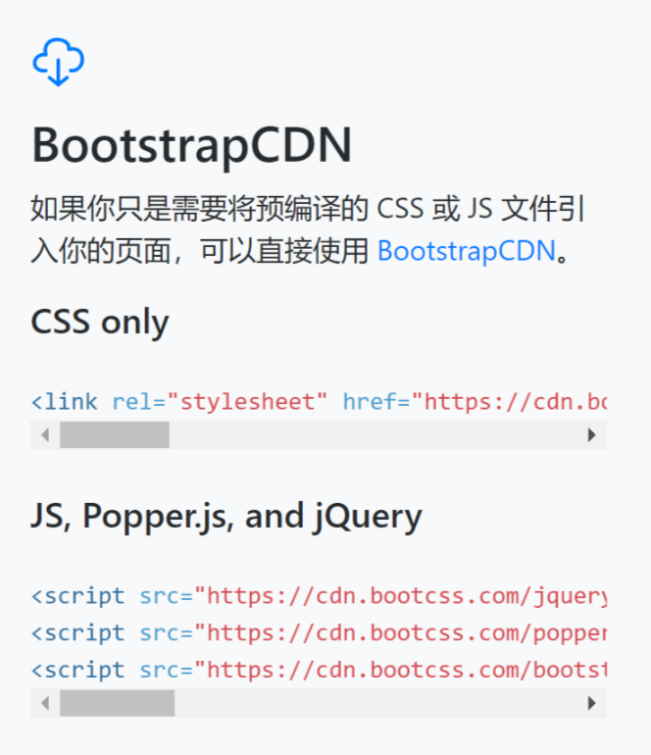
CDN
演示1：使用Bootstrap的CDN。
https://v4.bootcss.com/
1. 把相关的link，script复制粘贴到head或者body中，即可直接使用相应的CSS（class)。
注意：CDN有版本和地域区分，非官方的CDN不一定是最新的，官方的CDN在国内不一定能访问。

Slide 5
CDN
演示二：使用网络字体/图标。
https://fonts.google.com/ （不能访问Google的地方不能用）
http://www.iconfont.cn/ （需要GitHub/新浪微博登录）
Google Fonts:
1. 点+号
2. 复制CDN链接
3. 使用时注明font-family即可

Slide 6
CDN
演示二：使用网络字体/图标。
https://fonts.google.com/ （不能访问Google的地方不能用）
http://www.iconfont.cn/ （需要GitHub/新浪微博登录）
Iconfont:
1. 添加入库
2. 添加至项目
3. 生成代码，使用CDN/本地文件

Slide 7
Group Exercise & Break (20mins)
Add Bootstrap CDN.
Try to use CDN to change your fonts or add some icons.

Slide 8
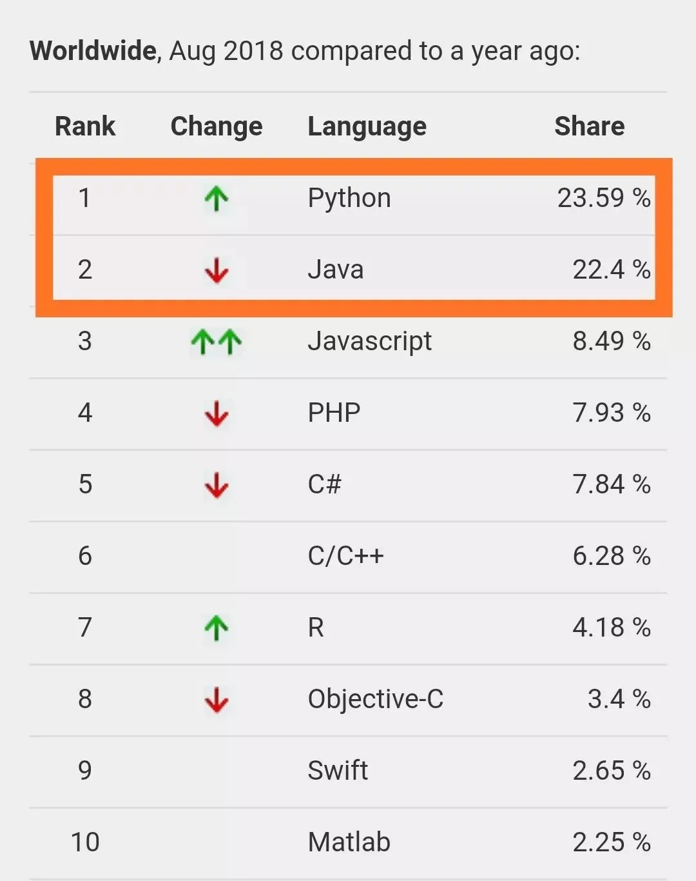
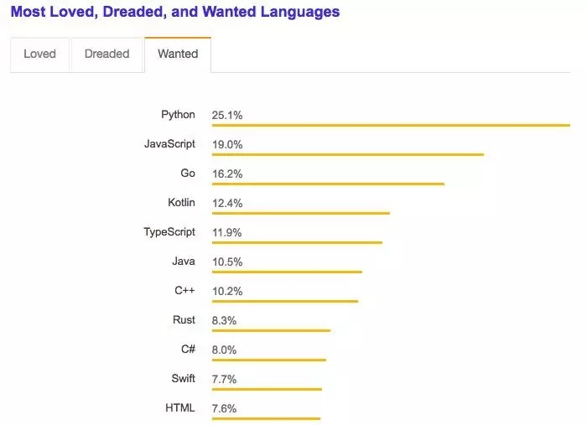
Why JavaScript?

Slide 9
Why JavaScript?
直译式脚本语言
动态类型、弱类型、基于原型（相对不严谨（自由））
面向对象
简单！无需编译！全平台！
浏览器的通用语言

Slide 10
JavaScript – Practice with Chrome!
Blank Page
F12 / Inspect
Console

Slide 11
JavaScript – Basic Grammar
定义变量：var
var a;
变量赋值：=
a = 2;
简略写法：
var a = 2;

Slide 12
JavaScript – Basic Grammar
句末要不要分号（注意：一定是英文分号）？这是一个好问题。
Python：不加
C，C++，Java……：必需加
JavaScript：可加可不加，因为有ASI（自动插入分号机制）
http://justjavac.com/javascript/2013/04/22/automatic-semicolon-insertion-in-javascript.html
（这是JavaScript 自由/不严谨 的一点）
建议：尽量加分号避免歧义！

Slide 13
JavaScript – Data Type
字符串（String）（不区分字符与字符串，均视为字符串）
数字(Number) (不区分整数与小数，更不区分int32与int64)
布尔(Boolean)
对空（Null）
未定义（Undefined）
Symbol（这个可以自己研究）
Reference: http://www.runoob.com/js/js-datatypes.html

Slide 14
JavaScript – Data Type
动态类型：JavaScript的同一个变量可以随时改类型，动态分配空间。
E.g.
var a = 1;
var b = 2;
var c = a+b;
a = “Hello World”;

Slide 15
JavaScript – Data Type
字符串（String）（不区分字符与字符串，均视为字符串）
用双引号（英文的）括起来
连接字符串：+
数字符串长度：.length
var s1 = “Hello”, s2=“ World”;
var s = s1+s2;
s.length;
Reference: http://www.runoob.com/js/js-strings.html

Slide 16
JavaScript – Data Type
数字(Number) (不区分整数与小数，更不区分int32与int64)
布尔(Boolean) (注意小写!)
true / false (1==true, 0==false)

Slide 17
JavaScript – Data Type
对空（null）
未定义（undefined）
null 代表空
undefined 代表“找不到”
Reference: https://zhuanlan.zhihu.com/p/24881939

Slide 18
JavaScript – Data Type (引用类型)
Object 对象，类似Python的dictionary
Array 数组，类似Python的list
Function 函数

Slide 19
JavaScript – Data Type (引用类型)
Object 对象，类似Python的dictionary
var student = { name : ”David”, ID : 117010000 };
student.name → “David” //读取方法1
student[‘ID’] → 117010000 //读取方法2
student.money = 100; //赋值
Reference: http://www.runoob.com/js/js-obj-intro.html

Slide 20
JavaScript – Data Type (引用类型)
Array 数组，类似Python的list
var IDs = [123, 456, 789];
IDs[0] → 123 //取值
IDs.push(1000); → [123, 456, 789, 1000] //添加值
var p = IDs.pop(); → p==1000 IDs==[123,456,789] //取出最后一个值并删除
Reference: http://www.runoob.com/jsref/jsref-obj-array.html

Slide 21
JavaScript – Data Type (引用类型)
Function 函数
这个内容下节课再讲。

Slide 22
JavaScript – Type Conversion
Number → String:
var num = 100;
正常操作：
String(num)
num.toString()
骚操作：
num + ‘’

Slide 23
JavaScript – Type Conversion
String → Number:
var str = ‘100’;
正常操作：
Number(str)
骚操作：
str - 0

Slide 24
JavaScript – Type Conversion
String ± * / Number ???
优先考虑字符串
字符串没有减法 → 把字符串转为数字再相减；转不了：NaN
更多转换：
http://www.runoob.com/js/js-type-conversion.html

Slide 25
JavaScript – Practice & Question Time (5mins)

Slide 26
JavaScript – Console
输出：
console.log( ) // 常用这个
console.dir( ) // 展开Object所有参数
var a = 10;
console.log(a); // 输出10

Slide 27
JavaScript – Console
如果没有console，在Chrome中只会输出最后一个语句的结果。
有console的话一定会输出。
如果运行js文件，则不会每一句都输出，只会输出console的部分。

Slide 28
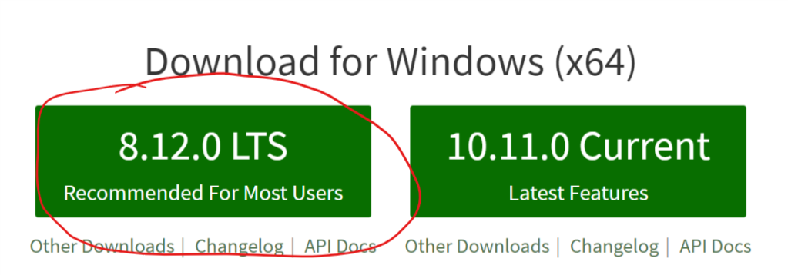
JavaScript – VSCode调试
安装Node.js https://nodejs.org/en/
会自动检测系统
选择8.12.0版本
安装
可能需要重启电脑
VSCode → 调试

Slide 29
Homework
Revision about CDN and JavaScript.
Practice JavaScript.
Try to use libraries to improve your website (based on jQuery, not React):
http://v4.bootcss.com/
http://amazeui.org/ (Web版)
Next Lecture: 1. If, for, while 2. Functions

